Slide 1
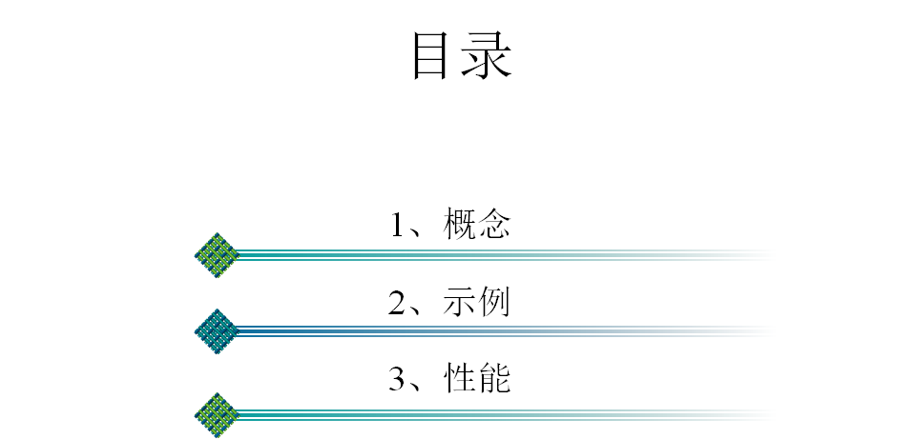

Slide 2
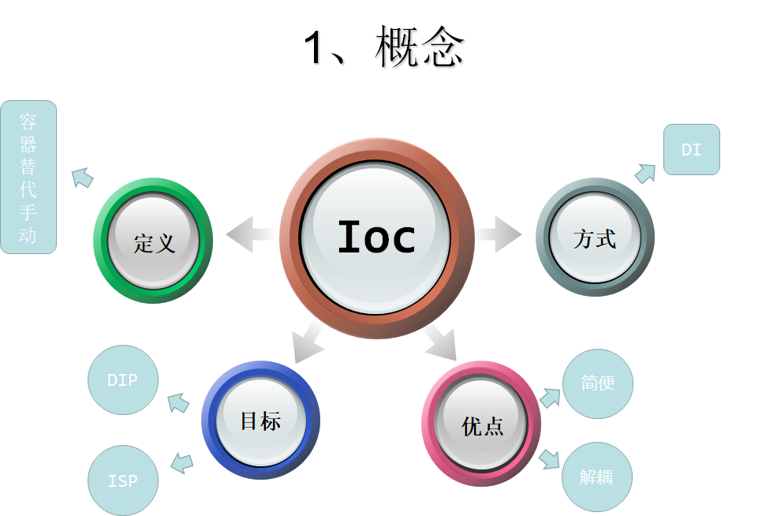
Notes:
Ioc：Inversion of Control
把谁的控制权反转给谁，IoC是依据SOLID中的ISP原则（接口分离）与DIP原则（依赖注入）结合而来；即调用方从直接对实现类的依赖转到依赖于接口与IoC容器上面；从而避免对于实现类的直接依赖，转为间接依赖。
ISP：Interface Segregation Principle
客户端不应该依赖它不需要的接口
类间的依赖关系应该建立在最小的接口上
使用多个专门的接口比使用单一的总接口要好。
DIP：Dependency Inversion Principle
模块间的依赖通过抽象发生，实现类之间的依赖关系是通过接口或抽象类发生
接口或抽象类不依赖于实现类
实现类依赖于接口或抽象类过接口或抽象类产生的
DI：Dependency Injection
自身对象中的内置对象是通过注入的方式进行创建。
形象的说，即由容器动态的将某个依赖关系注入到组件之中。
IOC是一种设计思想，而DI是这种设计思想的一个实现。

Slide 3
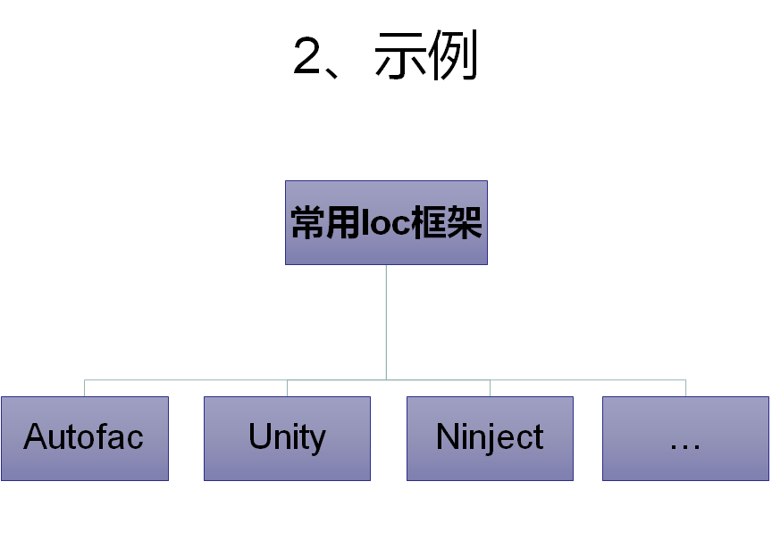

Slide 4
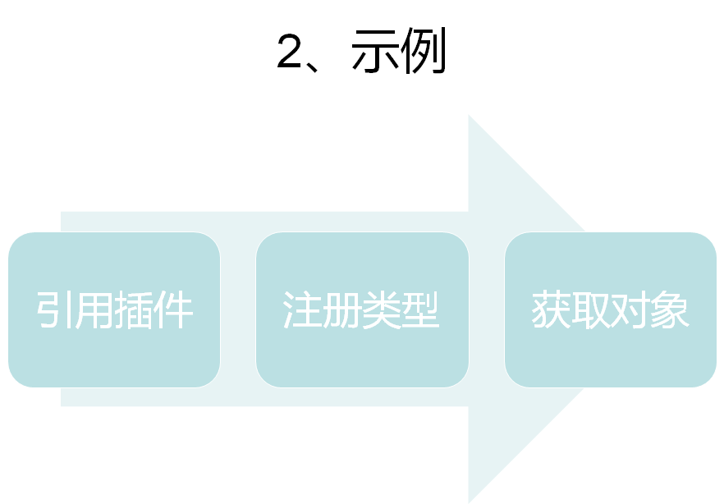

Slide 5
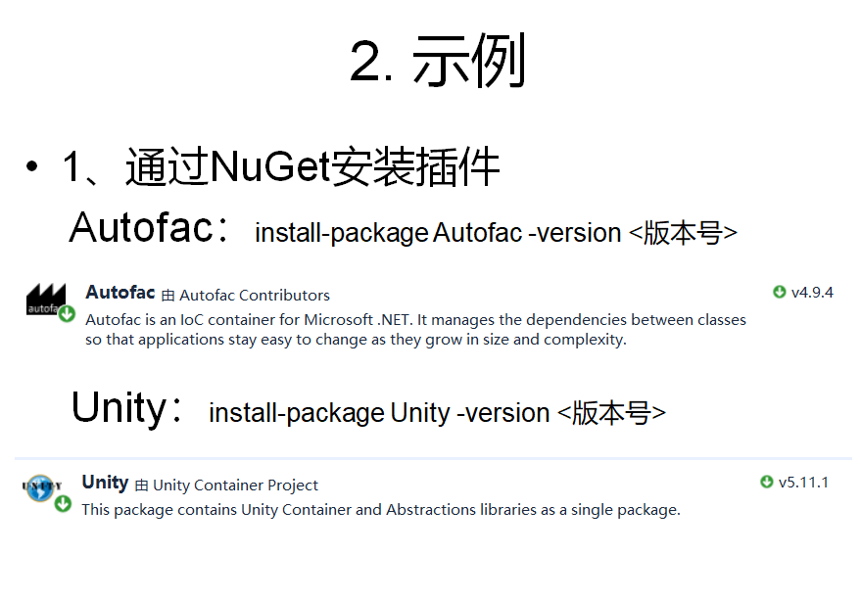

Slide 6
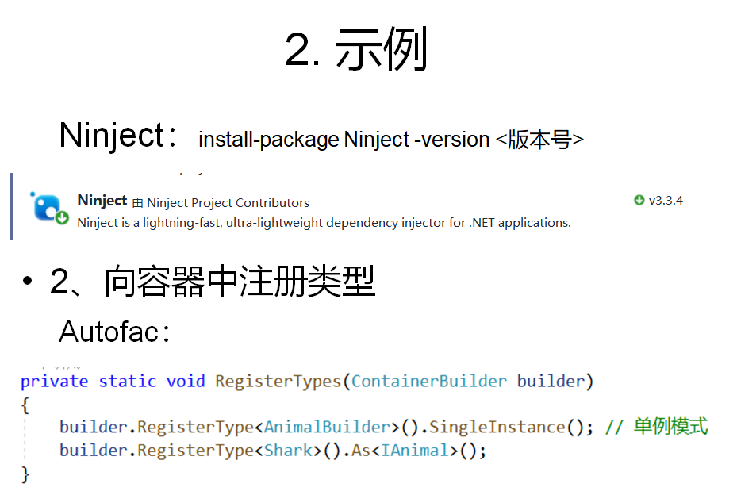

Slide 7
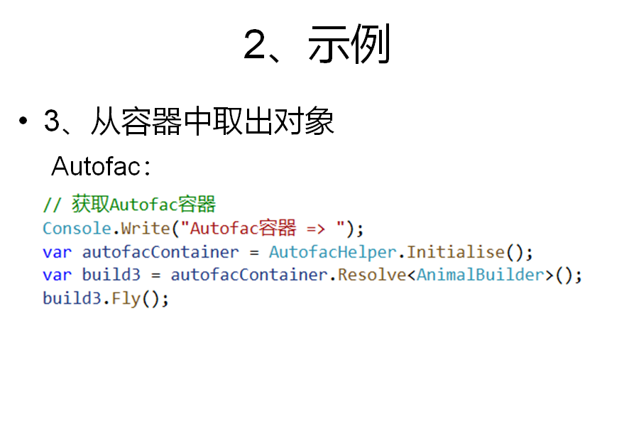

Slide 8
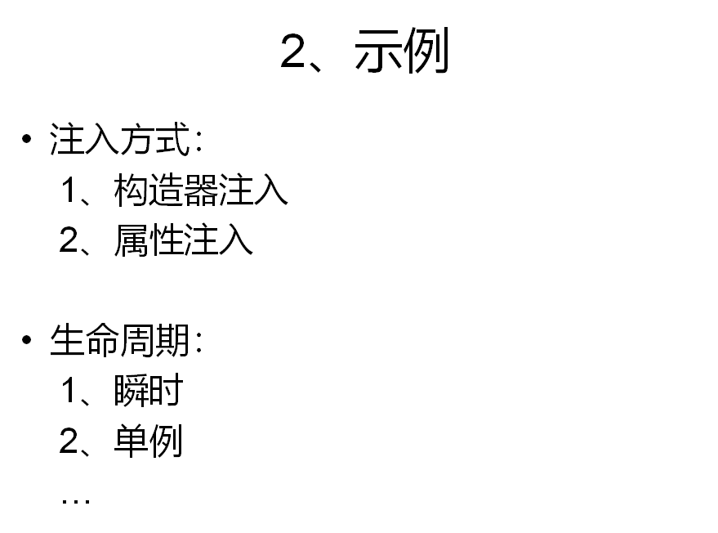

Slide 9
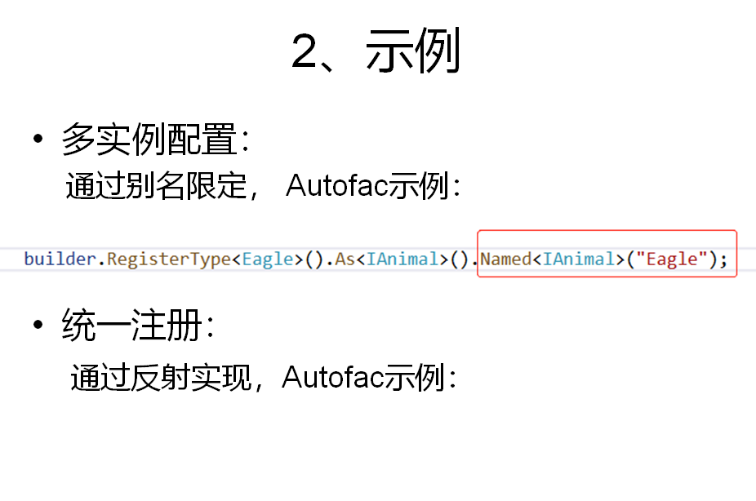

Slide 10
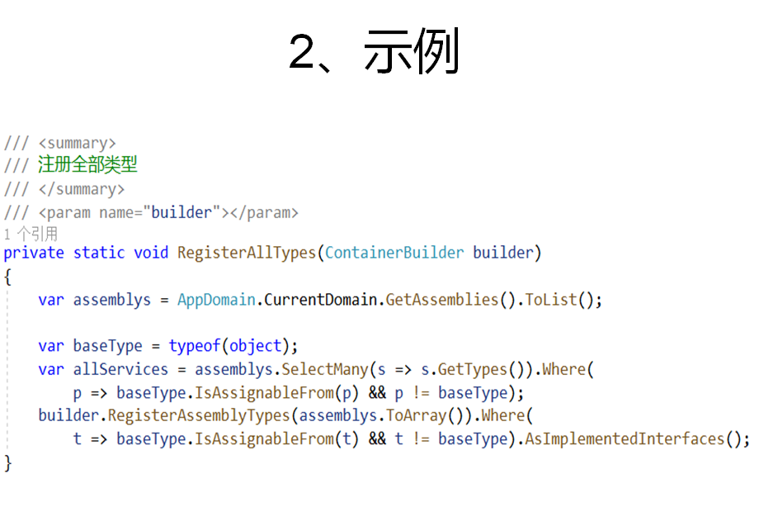

Slide 11
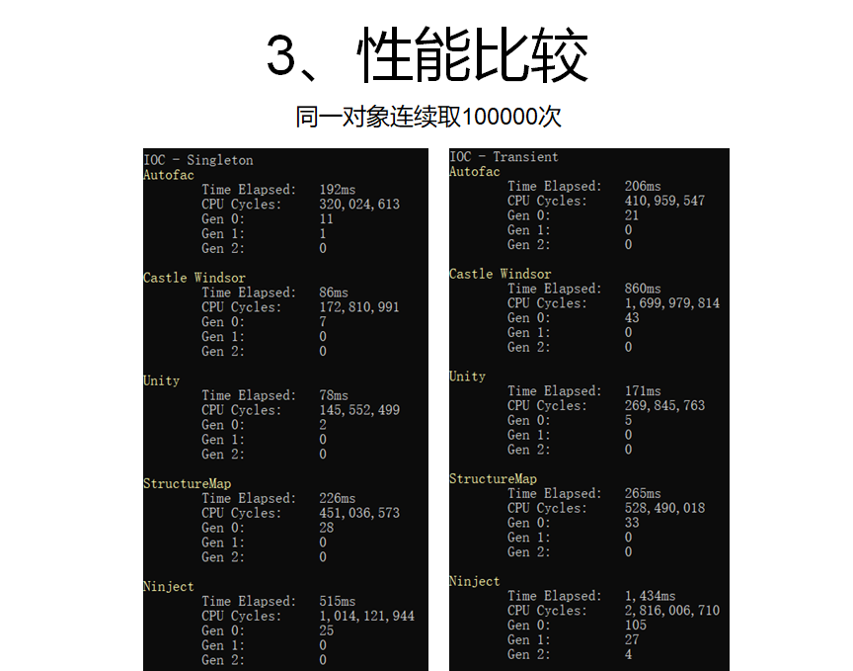

Slide 12
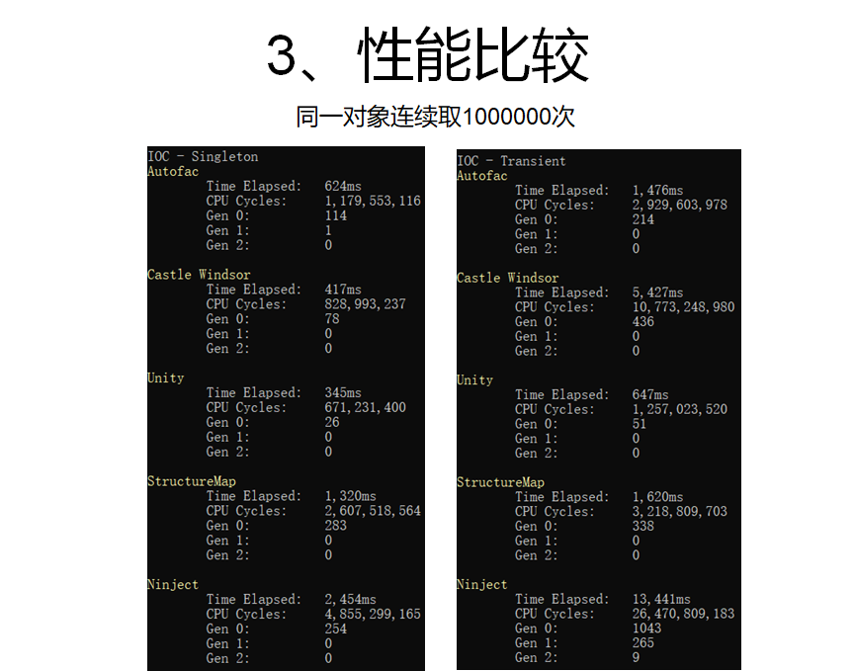

Slide 13
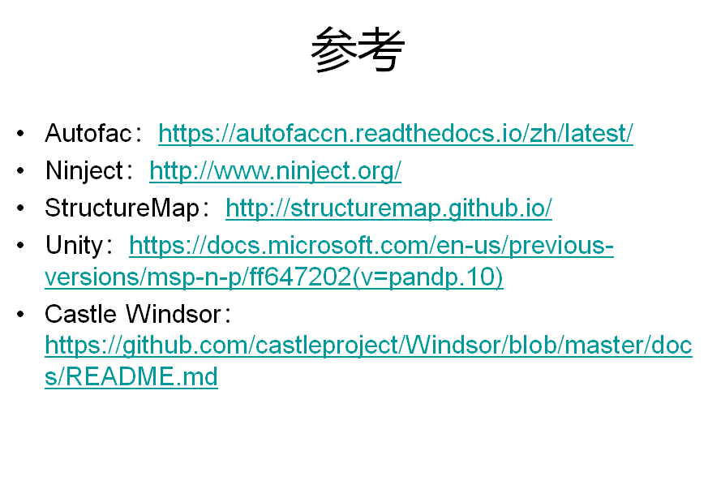

Slide 14


